Slide 1
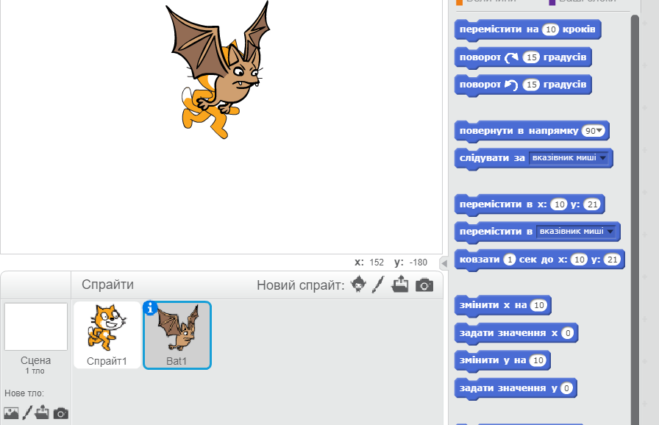
Проект "Політ кажана"
Розділ 3 § 20
Додати виконавця «Кажан»
Оберіть спрайт із бібліотеки
Вилучіть виконавця «Рудий кіт»

Slide 2
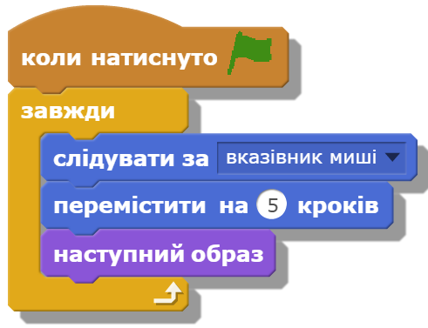
Проект "Політ кажана"
Розділ 3 § 20
Летить за вказівником миші
Досить швидко
Образ змінюється надто швидко

Slide 3
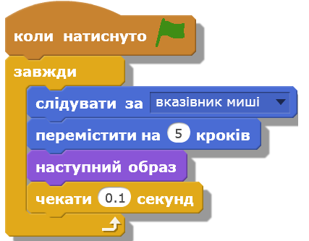
Проект "Політ кажана"
Розділ 3 § 20
Політ нормальний!

Slide 4
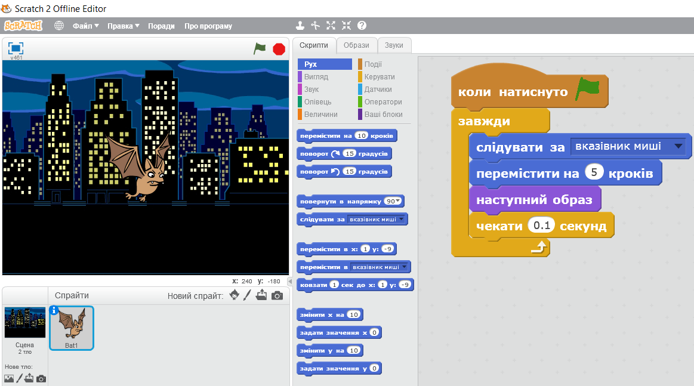
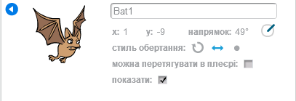
Практичне завдання
Розділ 3 § 20
Змінити сцену виконання
Змінити стиль обертання спрайта
2
Використай змінні в проекті
3
1

Slide 5
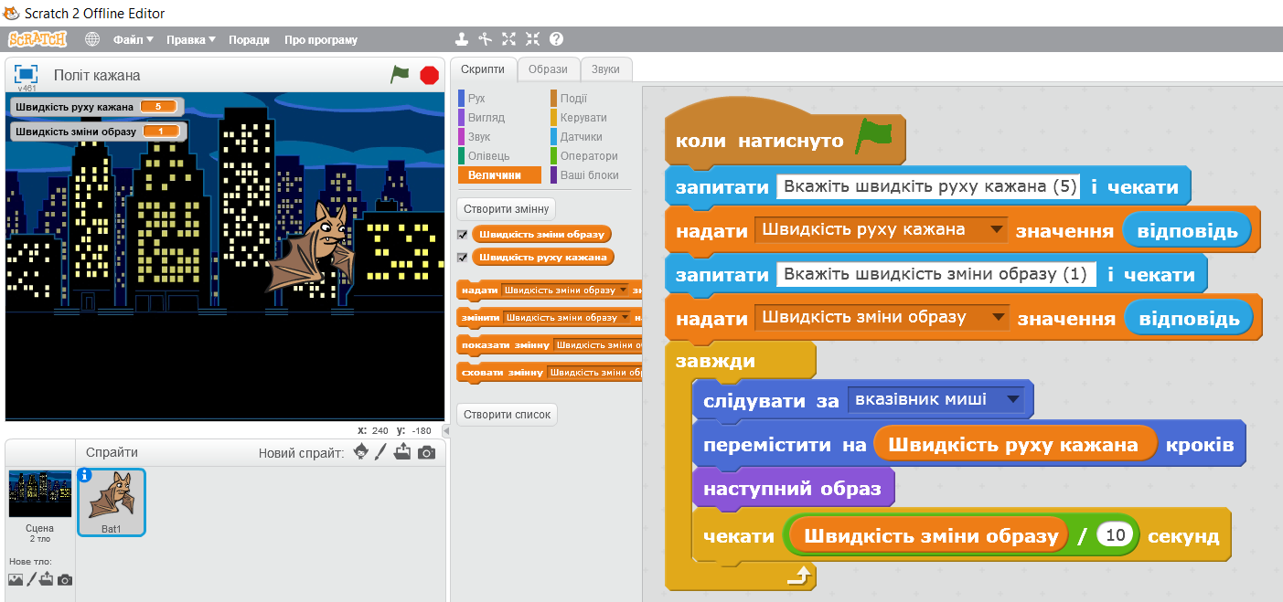
Проект "Політ кажана"
Розділ 3 § 20
Можливий варіант проекту

